Slide 1
Report del Comitato di Coordinamento 3 Missione
P. Paolucci, V. Fanti, S. Marcellini, F. Masciulli,
M. Pallavicini e F. Scianitti

Slide 2
Argomenti della riunione
Novità
Workshop Public Engagement
Bandi Tutor
Spending Review
Preventivi 2026 e regole/suggerimenti
Contratti centralizzati
Siti WEB, Grafica e Agenzia
Gruppi di lavoro e novità
Registrazioni e Valutazione
Abbigliamento e distribuzione
Summer Camp e selezione degli studenti e dei docenti

Slide 3
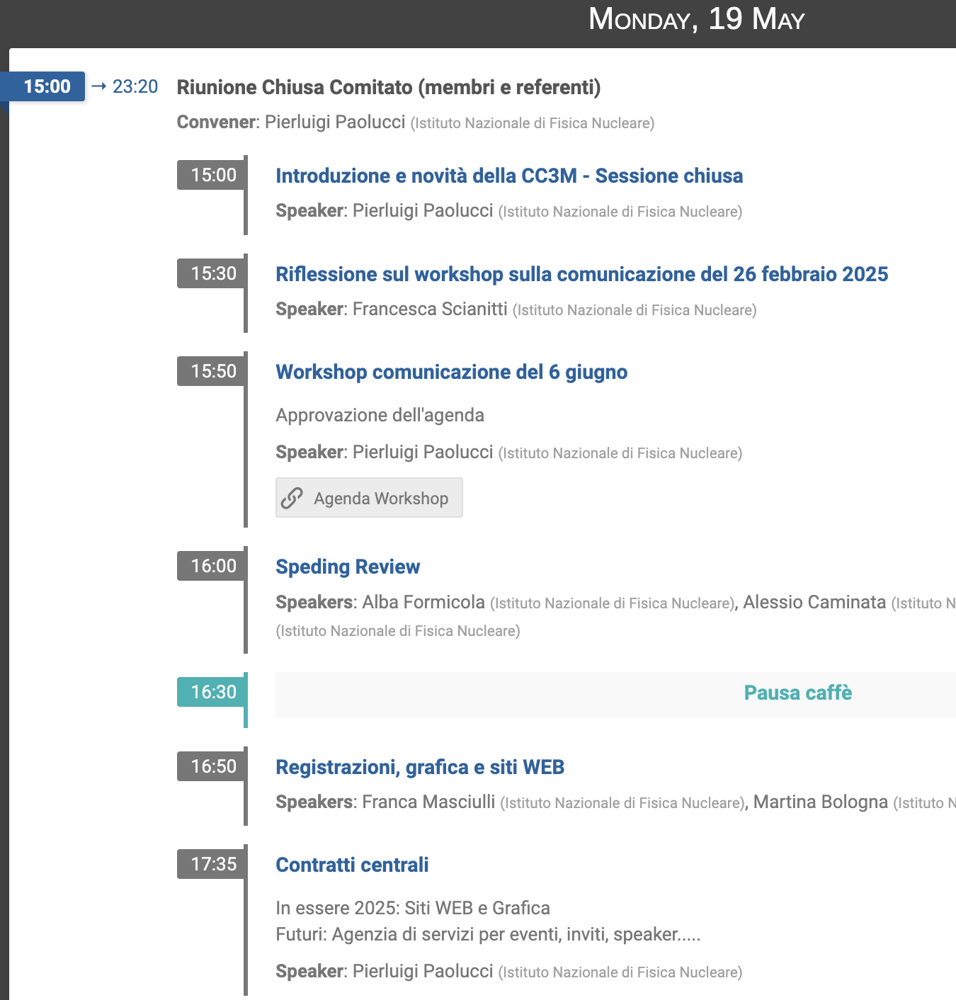
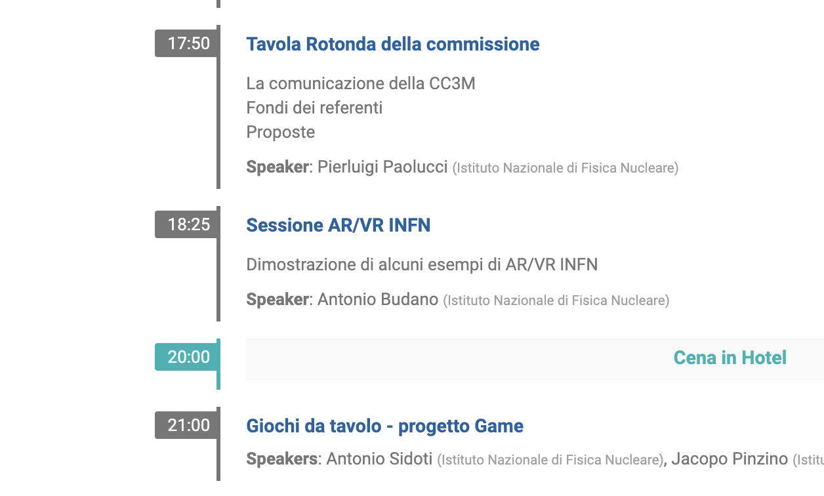

Slide 4
Novità CC3M – stato delle finanze
Situazione finanziaria dell’INFN
Stato delle finanze della CC3M
Il nostro budget 2025 è di 330k€
Extra per il summer camp (75k€ di cui 15k€ FE)
Extra per i gadget (6k€ + abbigliamento)
In attesa di PANN24
Contratti Centrali CC3M (30k€/anno)
Grafica (5k€ fondi esterno Rome Technopole)
Siti WEB (12.5k€ registrazioni + 4k€ progetto + 0.8k€ manutenzione)
Agenzia (5k€ da fare)

Slide 5
Novità dalla CC3M - varie
II Workshop sul Public Engagement INFN 6 giugno a Roma.
Bando per i 45 posti del Summer Camp chiuso. Fase di selezione in corso
Bando per i Tutor 2025 è pronto. Siamo in attesa di LNGS per pubblicarlo
Riunione di ottobre per le assegnazioni si terrà dal 1-3 ottobre (Presid o LNL)
VQR conclusa. Abbiamo presentato 10 progetti tra CC3M e Uff. Comm.

Slide 6
Novità dalla CC3M – Fondi Esterni
L’università di Napoli Federico II si è aggiudicato un bando PNRR a cascata (Rome Technopole) per la progettazione di una mostra itinerante sulla Meccanica Quantistica (130 keuro) – INFN partner esterno.
Bando PANN 2024 è in fase di analisi
Richiesta per partecipare ad un bando EU con ECSITE in corso
AS e Hepscape stanno valutando la partecipazione a bandi EU
Cassa di Forlì finanzia il Summer Camp (Franca e Pigi)

Slide 7
Novità dalla CC3M – Accordi Quadro
INFN – MIM accordo quadro in corso per future attività
Bando di concorso INFN-Accademie
INFN – Protezione Civile
INFN – Accademie Belle Arti – MUR alla firma del Presidente

Slide 8
Aumentare la partecipazione del personale nelle attività
Valorizzare il ruolo del Referente locale
Spending Review interna
Piano di spesa definito
3% per nuove iniziative
Valutazione dei progetti
Identità comunicativa
abbigliamento
gadget e premi
loghi e siti WEB
Fondi esterni come progetti/CC3M
Sinergie tra progetti
Regole preventivi
Contratti centrali
Grafica
Siti WEB
Agenzia
I nostri obbiettivi
2024-2026
fatto
In corso
| 8

Slide 9
Strategia 2025-2026 della CC3M
GOAL:
Aumentare la formazione dei docenti
Più attività con le scuole di I grado
FONDI ESTERNI:
Corsi a pagamento su SOFIA (story-telling, INFN-kids….)
VARIE:
Spingere sulla comunicazione «nazionale» per eventi importanti. Pochi per anno da lanciare.
Nuovi metodi/linguaggi per la formazione che non siano frontali
Schede complete per valutazione
Esperti centrali per support ai bandi

Slide 10
Calendario 2025
3-5 febbraio - Presidenza - oggi
19-21 maggio – Paestum
6 giugno Workshop PE a Roma
13-17 luglio Summer Camp Bertinoro
21-22 Luglio preventivi online
1-3 ottobre – (martedì-giovedì) AI VOTI PER PRESID/LNL
1-3 dicembre – Presidenza

Slide 11
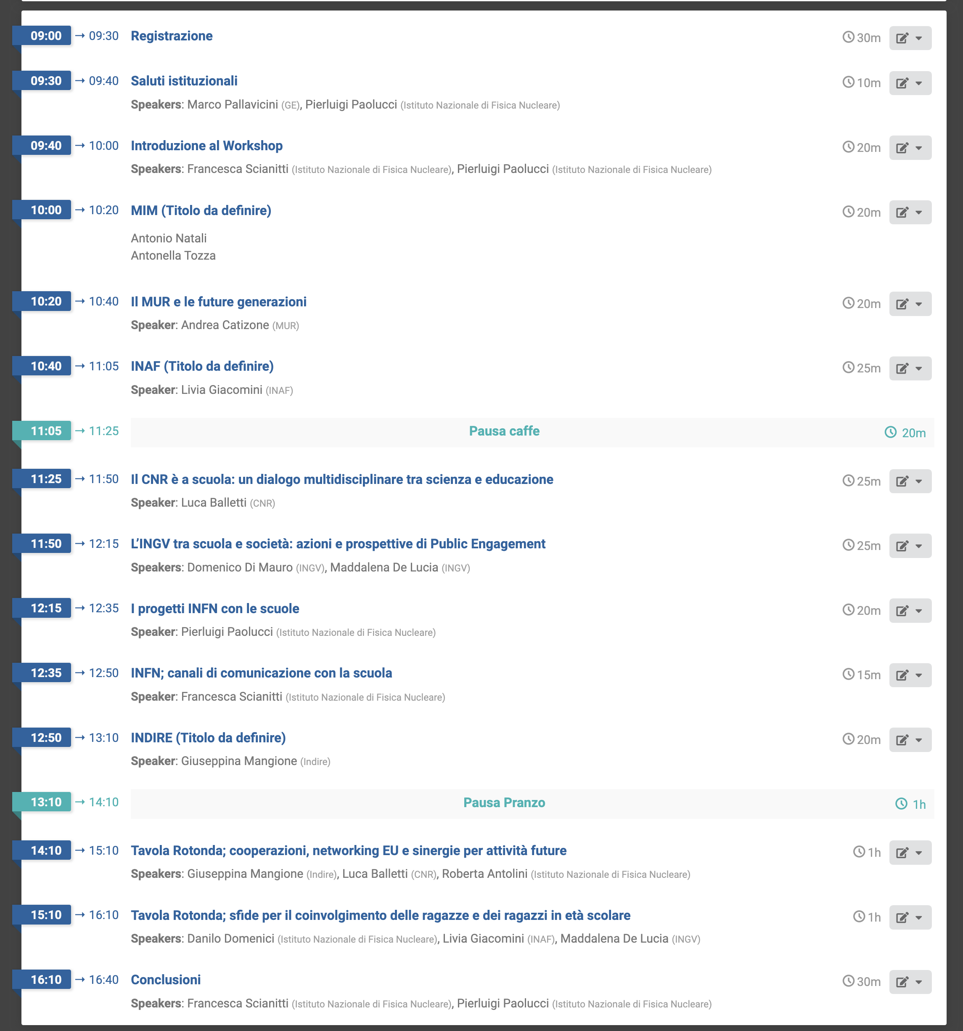
Workshop Public Engagement INFN 6 giugno a Roma
Primo confronto sul tema del PE nella scuole e su come affrontare le future sfide
Organizzano: Pigi, Francesca, Roberta e Danilo
MIM, MUR, Indire, CNR, INAF, INGV
Tavole Rotonde

Slide 12
Cose da fare come CC3M
Regole preventivi
Definire le necessità della formazione per noi
Come proseguiamo dopo il WS del 6 giugno?
Meeting dedicato per gli approcci alternativi/futuri alla lezione frontale e/o seminario
AI, Giochi, Quiz, Esempio di OCRA, MC e di AS
Registrazione ricercatori al Summer Camp (apertura oggi) servono 10 persone stanziali
Ulteriore revisione delle schede dei progetti (responsabile da definire)
Cartellone Seminari Online Nazionale 2025-2026 (Cataldi + Bologna)

Slide 13
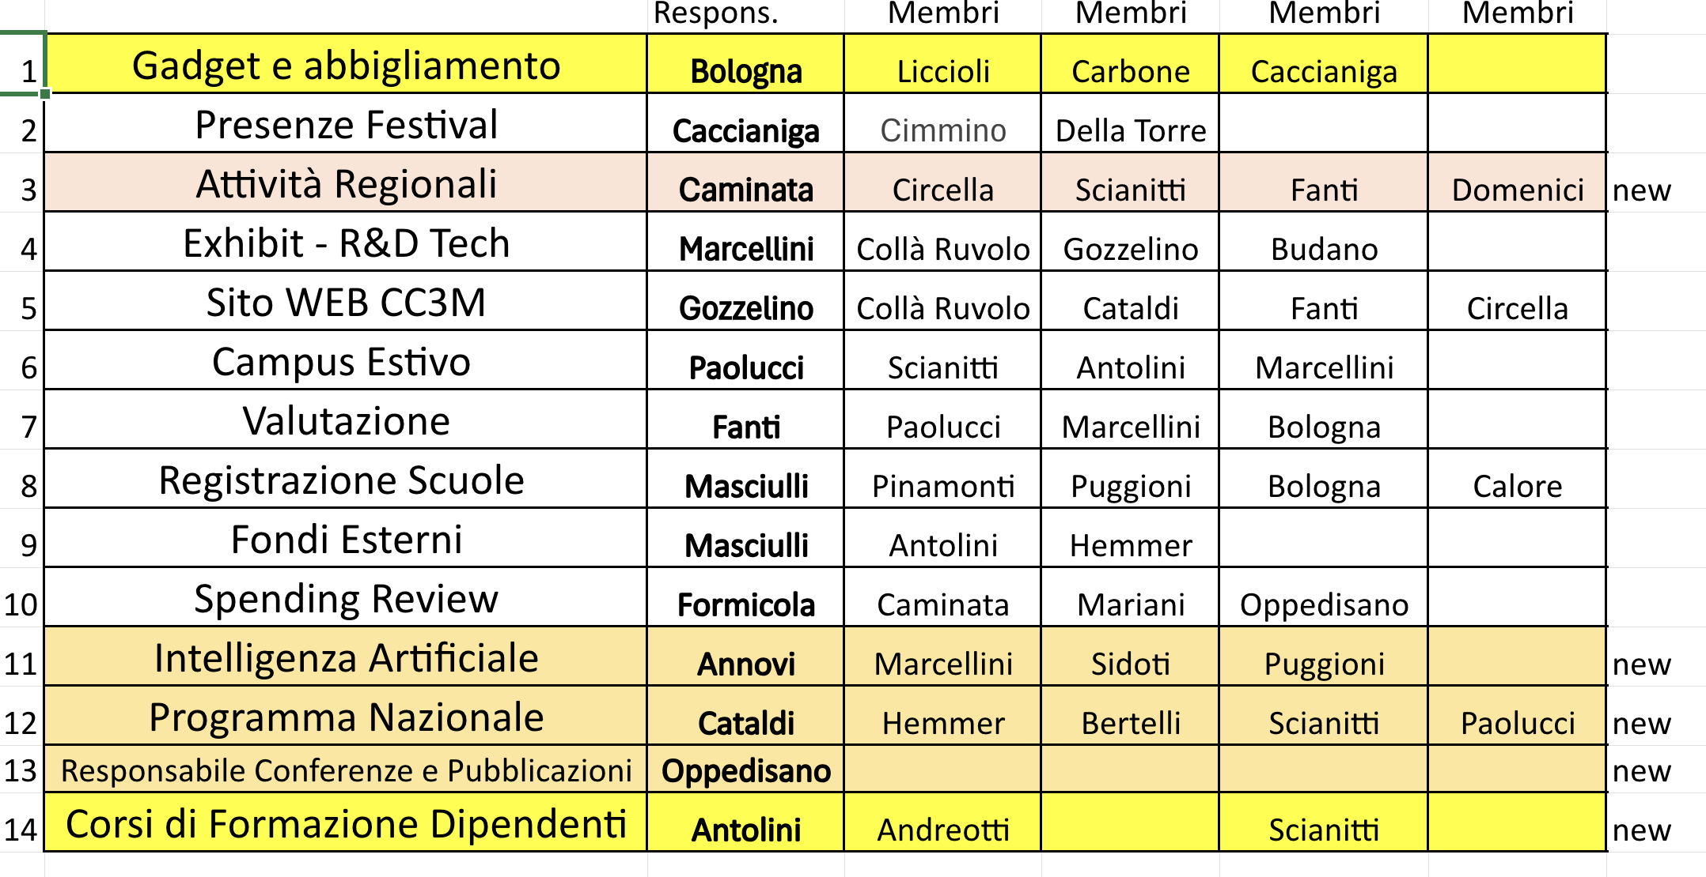
Gruppi di Lavoro CC3M

Slide 14
Nuovi gruppi di lavoro
Dobbiamo iniziare subito a lavorare al programma online 2025/2026
Propongo al GL una pagina di proposte condivise
Dobbiamo lavorare sulla formazione dei dipendenti per il PE, in accordo con l’ufficio comunicazione
Continuare la spending review interna

Slide 15
Spending Review interna 2024-2025 (gruppi di lavoro sono fortemente connessi)
Gadget e premi centralizzati GL)
Gestione dei siti WEB (GL)
Summer Camp INFN (GL)
Regole per i preventivi
Fondi Esterni (altro GL)
Grafica centralizzata
Progetto Unico dei Festival (GL)
Review interne
Pierluigi Paolucci a nome della CC3M

Slide 16
Selezione per il Summer Camp
Commissione bando
Pierluigi Paolucci
Stefano Marcellini
Francesca Scianitti
Alessia Capitani
Manuela Allegri
Antonio Budano e Enrico Calore (riserve)
Commissione Interna
Sabine Hemmer
Susanna Bertelli
Vincenzo Caracciolo
Ezio Torassa
Pierluigi Paolucci
Mariangela Bondì
Prime riunioni in corso
Talk specifico in seguito
PartecipantiIntervista2025.xlsx
Dobbiamo decidere ora il calendario
DomandeDocenti_14apr2025.xlsx

Slide 17
Bando Tutor 2025-2026
Stesso Budget centrale pari a 32.000 euro (64 cicli)
Solo laureati triennali in fisica
Distanza massima dalla laurea triennale di 10 anni
Massimo 20 ore (a ciclo) per un totale di 500 euro
Prestazione occasionale con un massimo di 4.000 euro
Aggiungeremo xxx budget per LNGS e LNS per le guide.
Scelta di una sola sede
Lavoro solo in presenza

Slide 18
 | Progetto | Tipologia | Soggetti interessati | Dimensione | Durata | TIPO di SCUOLA
1 | Art & Science | Scuole | Studenti | 8.000 | biennale | Secondaria II grado
2 | Asimov | Scuole | Studenti | 13.000 | annuale
3 | Dark | Scuole | Studenti | 400
4 | Lab2go | Scuole | Studenti | 1.000
5 | Radiolab | Scuole | Studenti | 1.000
6 | OCRA | Scuole | Studenti | 3.000
7 | HOPE |  |  | 100
8 | Master Class | Scuole |  | 3.500 | eventi singoli
9 | INFN Kids |  |  | 3.000 |  | Primaria
10 | Aggiornamenti | Formazione | Docenti | 100 | annuale | Secondaria I grado
11 | PID |  | Docenti |  | settimanale | Secondaria II grado
 |  |  |  | 100 | settimanale | Secondaria II grado
12 | Inspyre |  | Studenti | 30
13 | Stage |  |  | 100
14 | Game | Giochi | Pubblico | 400 | eventi singoli
15 | Hepscape |  |  | 2.000
16 | Festival | Festival |  | 100.000
17 | Scienza x Tutti | Portale WEB |  | 300.000 | annuale
18 | Teatro |  | Pubblico |  |  | In prova
Elenco dei progetti CC3M
| 18

Slide 19
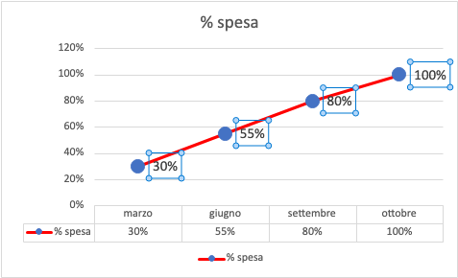
Budget 2025 (impegnato il 30% ad aprile)
Pagina dei fondi complessivi 2025 va aggiornata da voi: PresenzeCostiProgettiCC3M.xlsx

Slide 20
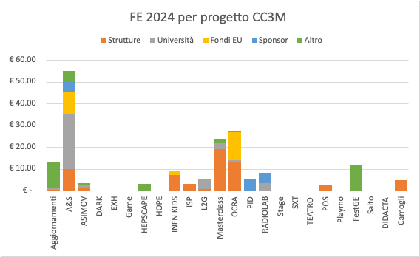
Fondi 2024

Slide 21
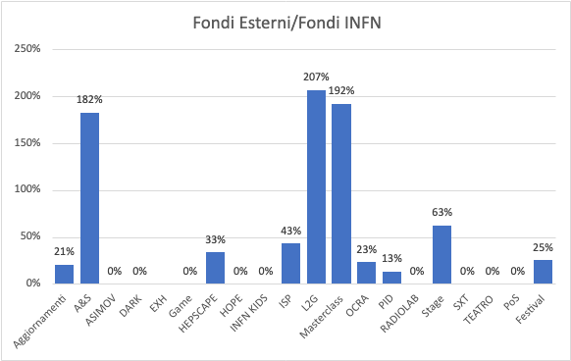
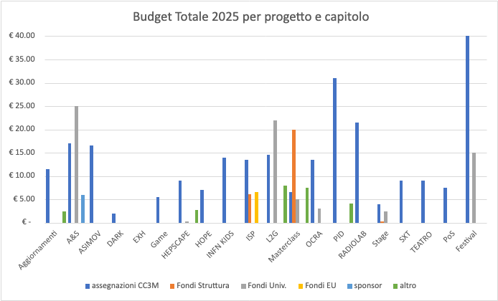
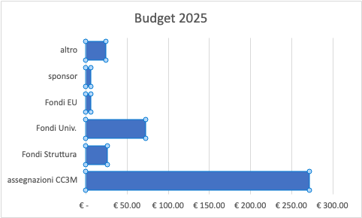
Budget complessivo 2025

Slide 22
Valutazione dei progetti 2024-2025
Valutazione dei progetti
Necessaria per capire le attività da supportare, modificare o migliorare.
Metriche per la numerologia
Introduzione di un questionario comune (GL) per l’anno 2024/2025
Analisi dei dati di Martina Bologna
Pierluigi Paolucci a nome della CC3M

Slide 23
Conclusioni
Il 2025 è il primo anno che funzioniamo come una commissione. Questo produrrà piccoli problemi di budget:
abbiamo istituito un budget per i referenti delle dimensioni di un progetto
Restyling dei siti WEB e della grafica
abbiamo centralizzato alcune spese.
La condivisione dei dati e delle problematiche sta dando i suoi frutti.
Summer Camp ha 286 domande di partecipazione ☺
Bando Tutor in fisica è pronto ☺
Ad aprile abbiamo impegnato il 30% del budget. Va fatto uno sforzo per raggiungere il goal del 55% di fine giugno.
Dobbiamo rinforzare le attività per le scuole di I grado
Abbiamo bisogno di fondi esterni;
Ringraziamo Hepscape e tutti quelli che ci stanno provando.

